Slide 1
Дипломна работа
Система за синтез и визуализация на текст с разнообразен произход
(Ultimate Speaker)
Изготвил: Асен Асенов, РСМТ, 24072
Ръководител: доц. д-р Милен Петров
гр. София, 2015г.

Slide 2
Цел и задачи
Разработване на уеб базирана система за прочит на файлове
Поддържане на всички популярни типове документи
Визуализиране на презентациите в онлайн презентатор, с вграден звук
Поддръжка на потребители
Предоставяне възможност за търсене в качените файлове
Приложението да е безплатно, с отворен код, лесно за разширяване и модифициране

Slide 3
Съществуващи системи
Критерии за оценка | Google Translate | YakiToMe! | iSpeech | SpokenText
Отдалечен достъп | 8 | 10 | 10 | 0
Offline използване | 0 | 0 | 8 | 0
Отворен код | 3 | 2 | 2 | 0
Безплатно ползване | 10 | 3 | 3 | 5
Възможности за разширяване | 0 | 0 | 0 | 0
Търсене в файловете | 0 | 0 | 0 | 0
Интуитивен интерфейс | 10 | 9 | 6 | 10
Качество на генерирания глас | 10 | 10 | 10 | 10

Slide 4
Използвани технологии (1)
Платформено независими
Безплатни и с отворен код
Възможност за разширение
Да могат да се използват в дистрибутирана среда

Slide 5
Използвани технологии (2)
Синтез на глас – Espeak
Извличане на текст – Apache Tika
Уеб услуги – Restlet
Потребителски интерфейс - WWW
База от данни – SQLite
Търсене - Elasticsearch

Slide 6
Анализ (1)
Функционални изисквания:
Регистрация/Вход в системата
Настройване на сървър/клиент
Индивидуални настройки за потребителя
Качване на файлове - Избор от локален файл + „Drag&Drop“
Операции върху файлове - сваляне оригинал/прочит, изтриване, споделяне, онлайн преглед, оценка.
Търсене в свободен текст и фрази

Slide 7
Анализ (2)
Нефункционални изисквания:
Системна независимост
Онлайн/офлайн използване
Сигурност на комуникацията
Безплатно приложение с отворен код
Разширимост
Уеб базирана клиентска част
Качествен програмен код

Slide 8
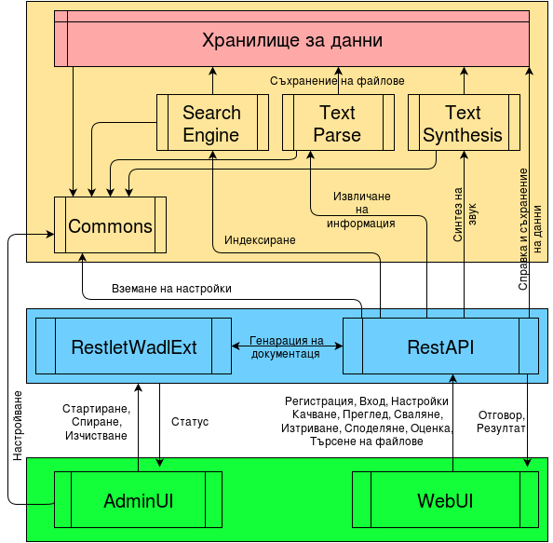
Проектиране и реализация (1)

Slide 9
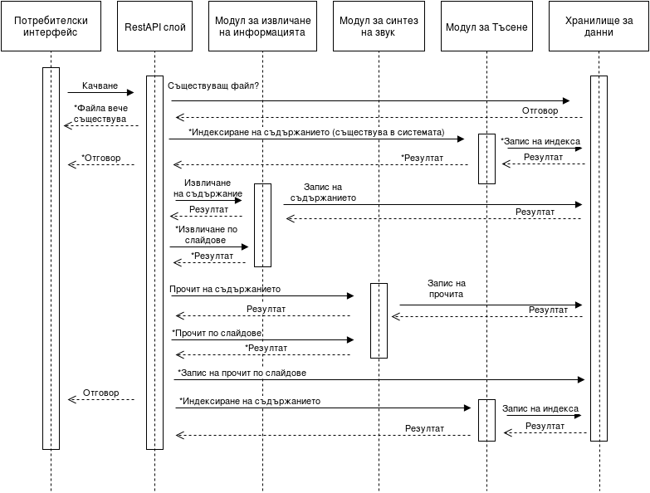
Проектиране и реализация (2)

Slide 10
Заключение
Системата бе завършена и изтествана
Поставените цели са изпълнени
Успешно са съчетани използваните средства и технологии
Извършените подобрения допринасят за конкурентността на приложението
Качеството на създадения софтуер предполага лесно разширяване и развитие

Slide 11
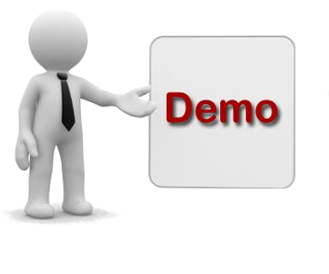

Slide 12


